Slide 1
מפגש 01
Claude Code
יסודות, כלים, והנחיה.
טל גורביץ׳
מוביל מוצר · errn.io · אופקטק

Slide 2
סדר היום
מה נעשה היום
25 דק׳
Setup ויסודות
01
התקנה, סשנים, הרשאות, CLAUDE.md, פקודות slash.
30 דק׳
Skills
02
מודולי מומחיות לשימוש חוזר. UI, code review, security audit.
50 דק׳
הנחיה
03
מסגרת בת 10 רכיבים. דוגמה ויזואלית מ-Anthropic. תרגול עצמאי בקוד.
15 דק׳
סיכום ושאלות
04
מה קורה במפגש הבא, takeaways, Q&A.
2
Claude Code - יסודות

Slide 3
חלק 01
Setup ויסודות
התקנה ותפעול בסיסי.

Slide 4
חלק 01 · מה זה
מה זה Claude Code?
כלי קידוד אגנטי שחי בטרמינל - קורא את הקוד, עורך קבצים, מריץ פקודות ומשחרר פיצ׳רים.
Copilot
Cursor / Windsurf
Claude Code
השלמה אוטומטית בעורך. אתה מוביל כל שורה.
צ׳אט ועריכות בתוך IDE. אתה עדיין מנהל.
לולאת סוכן. מתכנן, עורך, מריץ, בודק. אתה סוקר.
4
Claude Code - יסודות

Slide 5
חלק 01 · שלוש חוויות
איך זה נראה בפועל
אותו רעיון - AI עוזר לקודד. שלושה form-factors שונים לחלוטין, מה שנקרא - Harness
$
claude
function login(
Chat
function calculateTotal(items) {
> add input validation to login
user, pass
Add input validation
let total = 0;
● Reading login.ts...
) {
for (const item of items) {
● Adding Zod schema...
return auth(
I'll add Zod
validation to
the login...
total += item.price * item.qty;
● Writing tests...
user,
}
✓ Updated login.ts (+12)
pass);
return total;
✓ Added login.test.ts
}
⌘K ask anything...
}
Tab to accept ↹
Claude Code
Cursor
Copilot
סוכן בטרמינל - מתכנן ומבצע
צ׳אט בפאנל לצד הקוד
השלמה אוטומטית בתוך העורך
5
Claude Code - יסודות

Slide 6
מושג מרכזי
מה זה Harness?
השכבה שבין המשתמש למודל - ולמה היא זאת שקובעת איך הסוכן מתנהג.
👤 משתמש
HARNESS
שכבת הריצה - מה בעצם רץ סביב המודל
UX
Permissions
Loop
Context
Tools
חוויה
הרשאות
לולאה
הקשר
כלים
טרמינל / IDE / chat
מה מותר לסוכן
מתי לעצור, להמשיך
מה נטען לפרומפט
קבצים, shell, MCP
🧠 מודל · Claude Sonnet / Opus
אותו מוח. גוף אחר. תוצר אחר.
1
Claude Code · Harnesses

Slide 7
השוואה
אותו מודל, שלושה harnesses
הדגש לא על איכות. הדגש על התאמה לסוג העבודה - כל אחד חזק ב-form-factor אחר.
GitHub-native
IDE-first
Anthropic-native
Copilot
Cursor
Claude Code
Form factor
Form factor
Form factor
ghost text · chat · Workspace · agent mode
fork של VS Code · chat + composer + tab
טרמינל + IDE + Web
Tools
Tools
Tools
משתנה לפי מוצר · חזק ב-PR/issue flows
תחומה ל-workspace · שילוב חיפוש + indexing
מערכת קבצים מלאה, shell, MCP, sub-agents, hooks
Modes
Modes
Modes
Inline · Chat · Agent · Workspace
Chat · Composer · Tab
Plan · Auto · Thinking · Fast
Autonomy
Autonomy
Autonomy
מיידי עד דקות
שניות עד דקות
דקות עד שעות
Sweet spot
Sweet spot
Sweet spot
השלמה אינליין, code review וטריאז׳
עריכה תוך-זרימה, תיקונים מקומיים
משימות שלמות, agentic, סגירת לולאות אוטונומיות
הכלל: לא בוחרים harness לפי איכות, אלא לפי form-factor שמתאים למשימה.
2
Claude Code · Harnesses

Slide 8
חלק 01 · מתחילים
התקנה. הזדהות. הרצה.
איפה הוא רץ
# Install (requires Node.js 18+)
טרמינל (עיקרי) ●
npm install -g @anthropic-ai/claude-code
VS Code extension ●
JetBrains plugin ●
# Run in any project directory
claude.ai/code (web) ●
$ claude
אפליקציית דסקטופ ●
הזדהות ראשונה
שתי אפשרויות: להיכנס עם מנוי Claude.ai Pro/Max (הנפוץ), או להשתמש ב-API key של Anthropic לשימוש לפי תשלום. ה-CLI מעביר אותך תהליך OAuth בהרצה ראשונה.
6
Claude Code - יסודות

Slide 9
חלק 01 · סשנים
ההקשר הוא הכל
לכל סשן יש חלון הקשר. נהל אותו בכוונה - או שלם בעלות ובאיכות.
מנקה את ההקשר ופותח מחדש. בין משימות לא קשורות.
/clear
מסכם את השיחה עד כה. כשהחלון מתמלא באמצע משימה.
/compact
כמה טוקנים ו-$ נצרכו בסשן הזה.
/cost
להמשיך סשן קודם - Claude טוען מחדש את השיחה.
/resume
7
Claude Code - יסודות

Slide 10
חלק 01 · הרשאות
מצבי הרשאה
כמה אוטונומיה לתת ל-Claude? אתה בוחר, לכל סשן.
שואל לפני כל עריכת קובץ ופקודה. הכי בטוח. למאגרים לא מוכרים.
default
מאשר עריכות אוטומטית, עדיין שואל על פקודות shell. אמצע טוב.
acceptEdits
ללא עריכות - Claude מתכנן, אתה קורא ומאשר. לשינויים מורכבים.
plan
למידה של נקודות עצירה לפי היוזר, ממשיך עד לסיום ביצוע בדרך כלל.
auto
טיפ: Plan mode הוא חבר טוב לרפקטורים גדולים. עוברים בין מצבים עם Shift+Tab.
8
Claude Code - יסודות

Slide 11
חלק 01 · זיכרון הפרויקט
CLAUDE.md
קובץ markdown במאגר ש-Claude קורא בכל פתיחת סשן. ההוראות הקבועות של הפרויקט.
מה נכנס פנימה?
# CLAUDE.md
Stack וגרסאות ●
## Stack
מוסכמות שמות ●
Next.js 15 (App Router), Prisma, Postgres,
Tailwind, shadcn/ui, NextAuth.
החלטות ארכיטקטורה ●
דברים להימנע מהם ●
## Conventions
- Server Actions over API routes
איך מריצים בדיקות ●
- Zod for all input validation
מאפיינים ייחודיים למאגר ●
- Hebrew + English (RTL aware)
## Don't
טיפ: בקש מ-Claude לכתוב לך CLAUDE.md בהרצה הראשונה.
- No global state libraries
- No CSS-in-JS - Tailwind only
9
Claude Code - יסודות

Slide 12
חלק 01 · פקודות SLASH
פקודות slash
קיצורים מובנים - ושלך, כקבצי markdown ב-.claude/commands/.
מותאמות (שלך)
מובנות
# .claude/commands/ship.md
רשימת כל הפקודות
/help
הרץ את כל הבדיקות, בדוק טיפוסים, צור PR עם הודעת commit נקייה שמתארת את השינויים מאז main.
איפוס שיחה
/clear
סיכום הקשר
/compact
הצגת שימוש
/cost
יצירת CLAUDE.md
/init
← עכשיו: /ship
סקירת קוד של ה-diff
/review
10
Claude Code - יסודות

Slide 13
חלק 02
Skills
פרדיגמת עבודה חדשה - לא רק פיצ׳ר.

Slide 14
חלק 02 · מה זה
Skills
מודולי מומחיות לשימוש חוזר. תיקייה עם SKILL.md ש-Claude טוען כשרלוונטי.
טעינה אוטומטית
3
ניתן להרכבה
2
ניתן לשיתוף
1
Claude מזהה מתי skill רלוונטי לפי התיאור וטוען אותו בעת הצורך.
אפשר להשתמש בכמה skills יחד. כל אחד עצמאי - להתקין רק מה שצריך.
נמצא ב-.claude/skills/. Commit ל-git → הצוות מקבל אוטומטית.
אם אתה כותב את אותה הנחיה שוב ושוב בכמה פרויקטים - הגיע הזמן לכתוב skill.
12
Claude Code - יסודות

Slide 15
חלק 02 · SKILL לדוגמה · UI
shadcn/ui - ה-skill הרשמי
נותן ל-Claude ידע מודע-לפרויקט על כל רכיבי shadcn. הוא קורא את components.json ומייצר קוד נכון מהפעם הראשונה.
# Install in your project
$ npx shadcn@latest skill add
בלי ה-skill
עם ה-skill
<button className=
<Button variant=
"px-4 py-2 bg-blue-600
"default" size="lg">
text-white rounded">
Click
Click
</Button>
</button>
13
Claude Code - יסודות

Slide 16
חלק 02 · SKILL לדוגמה · CODE REVIEW
code-review-skill - ה-skill המוביל לסקירת קוד
9,500+ שורות הנחיות סקירה ל-11 שפות ופריימוורקים. מפריד בין מה שצריך עין אנושית למה ש-tools צריכים לעשות.
# Install (one-time, global)
$ git clone https://github.com/awesome-skills/code-review-skill ~/.claude/skills/code-review-skill
מה לא צריך לבדוק ידנית
מה ה-skill בודק
● פורמט - Prettier / Black
● לוגיקה ו-edge cases
● סדר imports
● חולשות אבטחה
● חוקי linting
● השפעות ביצועים
● typos פשוטים
● כיסוי ואיכות בדיקות
● error handling ו-API design
→ כלים אוטומטיים, לא בני אדם
● התאמה ארכיטקטונית
14
Claude Code - יסודות

Slide 17
חלק 02 · SKILL לדוגמה SECURITY
audit-context-building - Trail of Bits
ה-skill המוביל לאודיט אבטחה. נכתב ע"י אחת מחברות הסקירה המובילות בעולם (לקוחות: Google, Ethereum Foundation). מצא CVEs אמיתיים ב-production.
# Install (Claude Code plugin marketplace)
$ /plugin marketplace add trailofbits/skills
3 שלבים - בדיוק בסדר הזה
החוק המפתיע
Orientation
1
ה-skill אסור לו למצוא באגים.
מיפוי מודולים, entry points, actors. בלי הנחות.
לא להציע fixes. לא להעריך severity. לא לכתוב PoC. רק להבין את המערכת לעומק.
Function analysis
2
פונקציה-פונקציה. First Principles, 5 Whys.
Global understanding
3
מינימום לכל פונקציה:
3 invariants · 5+ הנחות מפורשות · 3+ סיכוני קלט
Invariants, trust boundaries, end-to-end flows.
16
Claude Code - יסודות

Slide 18
חלק 02 · SKILL משלך
אנטומיה של skill
תיקייה. שני קבצים. הרבה ערך.
מה ב-SKILL.md
מבנה הקבצים
שם ה-skill
name
.claude/skills/code-review/
├── SKILL.md
מתי להפעיל אותו (קריטי לטעינה אוטומטית)
description
├── checklist.md
הוראות מפורטות + checklist
instructions
└── examples/
├── good-review.md
דוגמאות few-shot של פלט טוב
examples
└── bad-review.md
מבנה הפלט הצפוי
format
טיפ: בקש מ-Claude לכתוב לך SKILL.md ראשון. תן לו תיאור של המשימה, הוא יבנה את המבנה.
16
Claude Code - יסודות

Slide 19
הפסקה
10 דקות · חוזרים בתחילת השעה

Slide 20
חלק 03
הנחיה
איך מדברים עם המודל כדי שיעבוד בשבילכם.

Slide 21
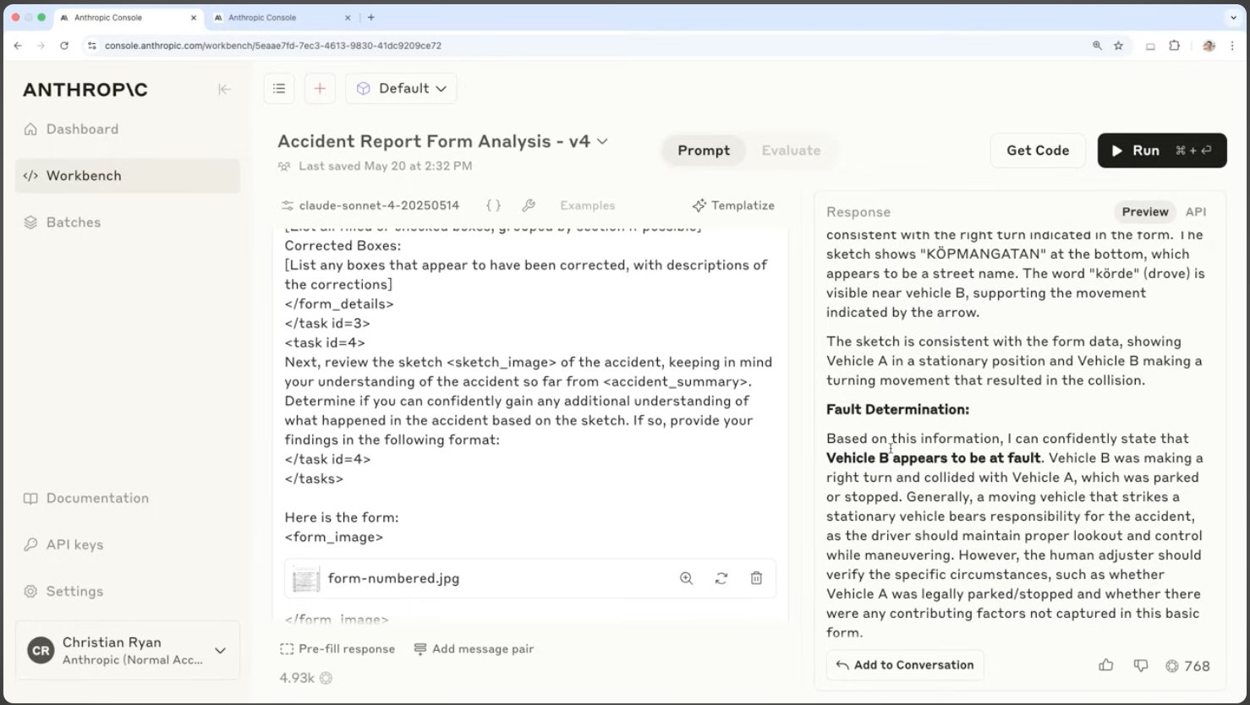
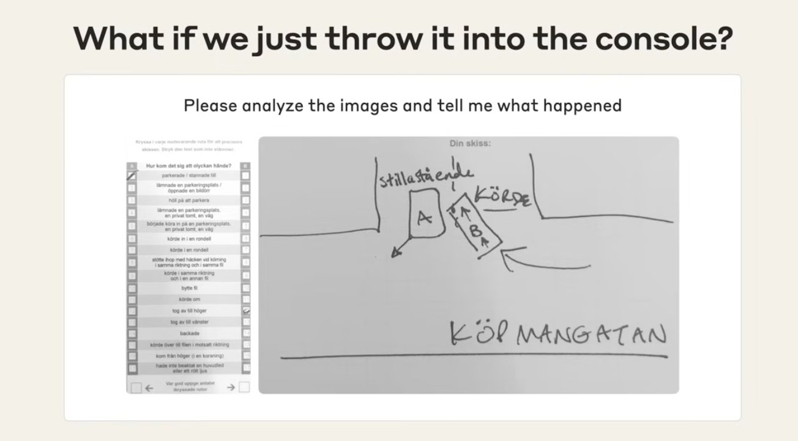
חלק 03 · הדוגמה הקנונית
מה פרומפט טוב באמת מאפשר
דוגמה של Anthropic - אותה תמונה, שני פרומפטים, שני עולמות.
פרומפט מובנה
פרומפט נאיבי
הקשר עסקי + תפקיד + פורמט מובנה
"Please analyze the images and tell me what happened"
נאיבי: "קרתה תאונה." · מובנה: "רכב B אשם - ביצע פנייה ופגע ברכב חונה."
הדוגמה המקורית מ-Anthropic, לפני כשנה. המודלים השתפרו מאז - בהמשך נראה איך זה נראה היום.

Slide 22
חלק 03 · המסגרת
מבנה פרומפט
טען הקשר מוקדם · בקש מאוחר · הגדר פלט בסוף
Task context
הקשר וזהות
01
Tone context
טון ותקשורת
02
Background data, docs, images
רקע: נתונים, מסמכים, תמונות
03
Detailed task description & rules
תיאור מפורט וחוקים
04
Examples (few-shot)
דוגמאות
05
אופציונלי
Conversation history
היסטוריית שיחה
06
Immediate task / request
המשימה המיידית
07
אופציונלי
Think step by step
חשיבה צעד-אחר-צעד
08
Output formatting
פורמט הפלט
09
אופציונלי
Prefilled response
תחילת תגובה
10
19
Claude Code - יסודות

Slide 23
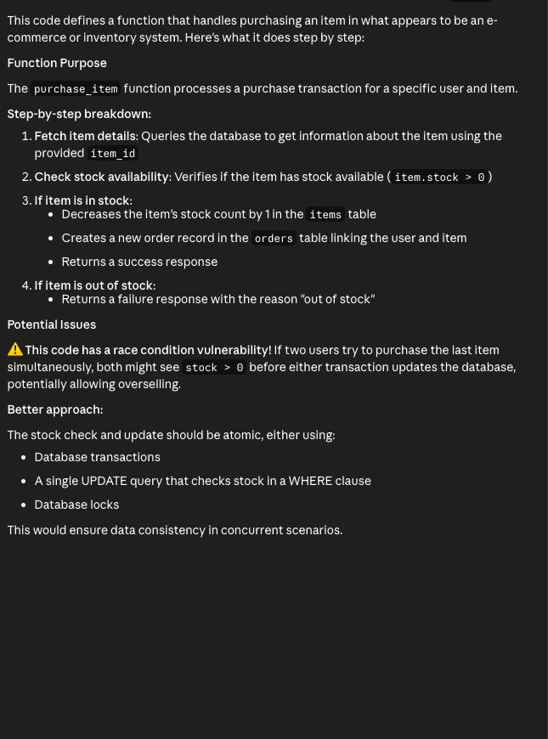
חלק 03 · בקוד · פרומפט נאיבי
אותו קוד. שאלה רגילה.
התשובה · 139 טוקנים
הפרומפט
"what does this code do?"
הקוד
def purchase_item(user_id, item_id):
item = db.query(
"SELECT * FROM items WHERE id=?",
item_id)
if item.stock > 0:
db.execute(
"UPDATE items SET stock=stock-1"
" WHERE id=?", item_id)
db.execute(
"INSERT INTO orders ...")
return {"success": True}
return {"success": False}
21
Claude Code - יסודות

Slide 24
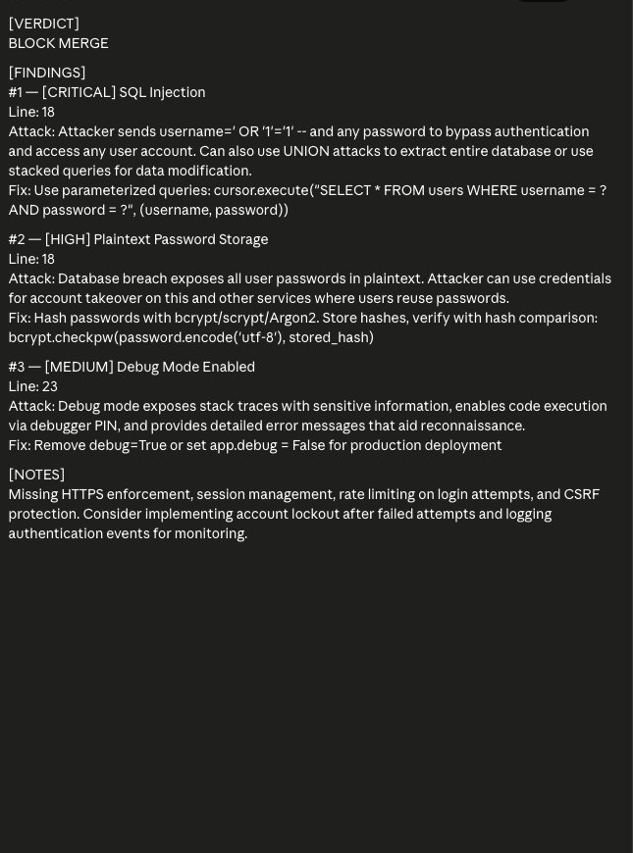
חלק 03 · בקוד · פרומפט מובנה
אותו קוד. עבודה אחרת.
התשובה · 675 טוקנים
הפרומפט המובנה
01 תפקיד
Senior application security engineer, 10+ years.
02 טון
Direct, decisive. Name it. Don't soften.
03 הקשר
Pre-merge review. Public-facing production.
04 חוקים
Rank by exploitability. Don't manufacture findings. Don't describe.
05 דוגמה
Format: [VERDICT] / [FINDINGS] / [NOTES].
07 משימה
Review and produce the report.
09 פלט
Plain text, exactly as shown. Start with [VERDICT].
22
Claude Code - יסודות

Slide 25
חלק 03 · המסקנה
מידע מול החלטה
הלקח האמיתי - כי הבאג נמצא בשני המקרים.
Verdict
Information
החלטה
מידע
פרומפט מובנה
פרומפט נאיבי
[VERDICT] BLOCK MERGE
"יש race condition פוטנציאלי..."
מספרי שורה. דירוג חומרה.
תיאור הבעיה. הצעות כלליות.
תיאור התקיפה. תיקון בקוד מוכן.
"השתמש ב-transactions או locks."
→ אפשר להעתיק ל-PR review
→ הסטודנט עוד צריך לחקור
→ אפשר לפעול עליו עכשיו
→ עוד לא מוכן לעבודה
המודל יודע. השאלה היא מה אתה יכול לעשות עם התשובה.
פרומפט הוא ההבדל בין AI שחושב איתך לבין AI שמספק עבודה. שניהם שימושיים. רק אחד דורש מבנה.
23
Claude Code - יסודות

Slide 26
חלק 03 · תרגול
התור שלכם
20 דקות. שני פרומפטים. דווחו על ההבדל.
פתחו את Anthropic Console
1
console.anthropic.com → Workbench. Sonnet 4. Temperature 0.
השתמשו בקוד הזה
2
אתם תקבלו קוד עם באג ב-Slack. אותו קוד לשתי הריצות.
ריצה ראשונה - נאיבית
3
פרומפט: "what does this code do?" - צילום מסך של הפלט.
ריצה שנייה - מובנה
4
השתמשו במסגרת בת 10 הרכיבים. תפקיד: code reviewer. פלט: VERDICT + FINDINGS.
השוו וחזרו
5
מה ההבדל? איזה פלט אתם הייתם מדביקים ל-PR? נחזור על זה יחד.
24
Claude Code - יסודות

Slide 27
חלק 04
סיכום
מה הלאה.

Slide 28
חלק 04 · המפגש הבא
מה במפגש הבא
מההיסודות לבנייה. SaaS אמיתי, מ-/init ועד deploy.
ארכיטקטורה
המוצר
Next.js, Vercel, Supabase, PayPlus - ולמה דווקא הם.
FixSlot - עמוד הזמנת תורים. נגדיר scope, נחליט מה לא בונים.
בנייה חיה
מודל וחשיבה
55 דקות של קוד אמיתי. מ-CLAUDE.md ועד deploy ב-Vercel.
Sonnet vs Opus. think → ultrathink. plan mode מול thinking.
26
Claude Code - יסודות

Slide 29
חלק 04 · לקחים
לקחת הביתה
Claude Code חי בטרמינל. הוא לא רק עוזר - הוא סוכן שמבצע.
1
CLAUDE.md ראשון. הוא הבסיס לכל סשן - וההשקעה היחידה שמצטברת.
2
Skills הם פרדיגמת עבודה. UI, code review, security audit - והם משלכם.
3
מבנה פרומפט יציב: הקשר → רקע → חוקים → דוגמאות → משימה → פורמט.
4
המודל יודע. השאלה היא איזה פלט אתה יכול להעתיק לעבודה אמיתית.
5
פרומפט הוא ההבדל בין מידע להחלטה.
6
27
Claude Code - יסודות

Slide 30
שאלות?
בואו נדבר.
טל גורביץ׳ · errn.io

